Slide 1
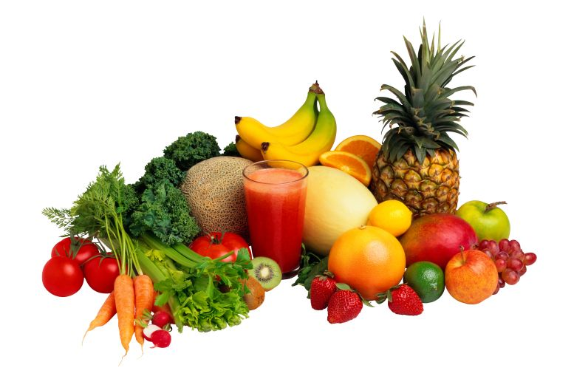

Slide 2
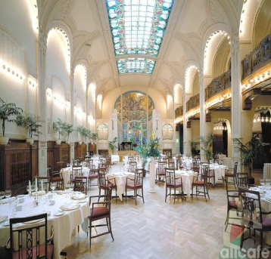
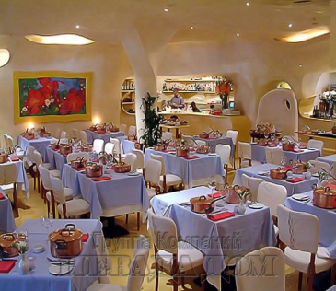
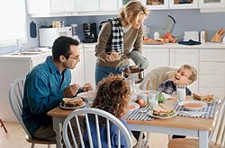
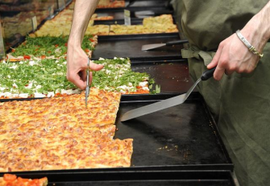
Où est-ce qu’on peut manger?

Slide 3
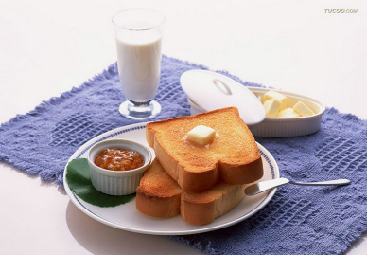
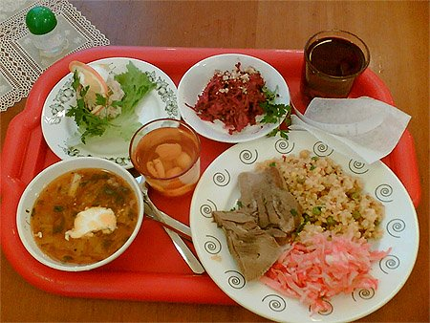
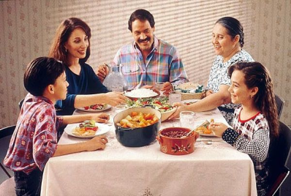
Le dîner
Le petit déjeuner
Le déjeuner

Slide 4
Utilisez des partitifs, selon le modèle.
Modèle: Il faut acheter du beurre.
J’ai acheté 200 grammes de beurre.
Beurre (200 grammes) - m
Lait (2 litres) - m
Tomates (2 kilos) - f
Biscuits (1 paquet) - m
Jambon (4 tranches) - m
Viande (800 grammes) - f

Slide 5
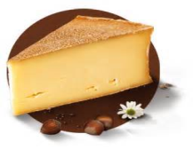
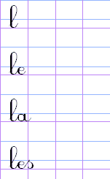

Slide 6
D’abord un litre ... eau.
Ensuite je prends un peu … sel et … poivre.
Où sont ... serviettes et ... fleurs?
4. Après il y a … lapin.
5. Il n’y a pas … salade.
6. Je ne bois pas … alcool. Je préfère boire … eau minérale.
7. Je voudrais … riz.
8. Je regrette, nous n’avons pas … riz.

Slide 7
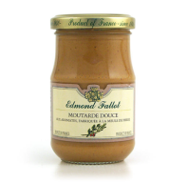
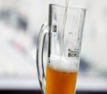
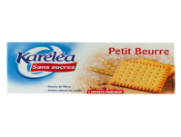
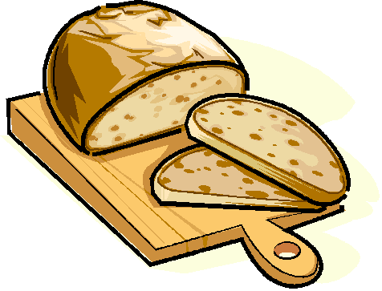
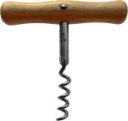
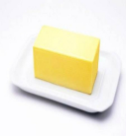
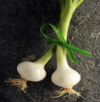
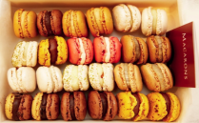
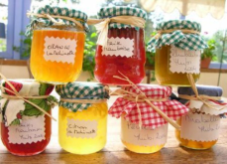
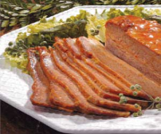
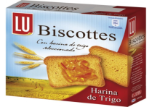
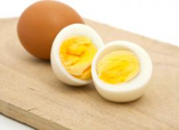
On est parti samedi dans une grosse voiture Faire tous ensemble un grand pique-nique dans la nature En emportant des paniers, des bouteilles, des paquets Et la radio Des cornichons, de la moutarde Du pain, du beurre, des p’tits oignons Des confitures et des oeufs durs, des cornichons Des corned-beefs et des biscottes Des macarons, des tire-bouchons Des petits beurres et de la bière, des cornichons

Slide 8
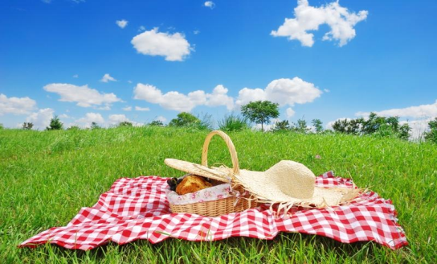
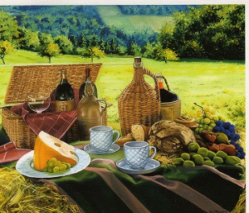
Des cornichons,_______________ moutarde
_________ pain, _________ beurre, _______ petits oignons
___________ confitures et __________ œufs durs
_________cornichons

Slide 9
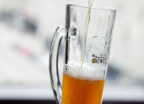
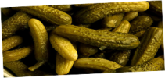
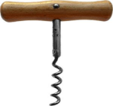

Slide 10
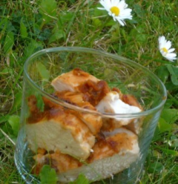
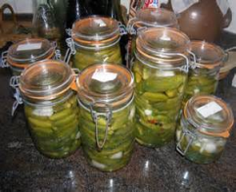
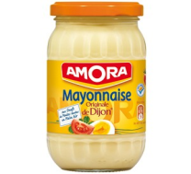
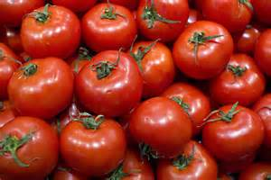
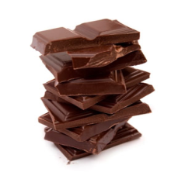
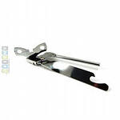
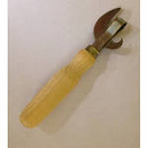
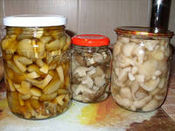
On n'avait rien oublié, c'est maman qu’ a tout fait Elle avait travaillé trois jours sans s’arrêter Pour préparer les paniers, les bouteilles, les paquets Et la radio Le poulet froid, la mayonnaise Le chocolat, les champignons Les ouvre-boîtes, et les tomates, les cornichons

Slide 11
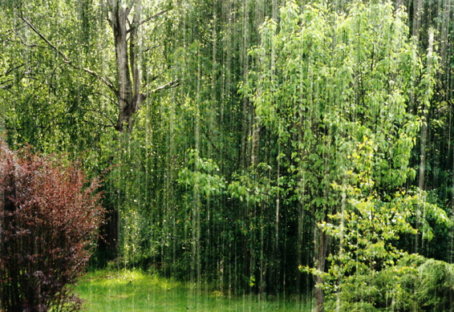
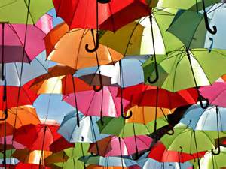
Mais quand on est arrivé, on a trouvé la pluie
C'qu'on avait oublié c'étaient les parapluies
On a ramené les paniers, les bouteilles, les paquets
Et la radio

Slide 12
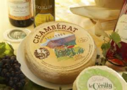
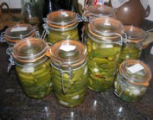
On est rentré manger à la maison
Le fromage et les boîtes
Les confitures et les cornichons
La moutarde et le beurre
La mayonnaise et les cornichons
Le poulet, les biscottes
Les oeufs durs et puis les cornichons

